Slide 1
Message from the 18th century to the 21 st: Sustainable land uses and farming methods identified by the historical ecology in the Carpathian Basin
Tibor János MOLNÁR
PhD student
University of Pannonia Georgikon Faculty, Festetics Doctoral School

Slide 2
Owerview of content
Toynbee’s challenge & response theory
Historical background, economic and ecologic changes in the 18th century Hungary
A történeti ökológia által azonosított fenntartható tájhasználatok:
Haszonvételeken alapuló erdő- és legelőgazdálkodás
Ártéri gazdálkodás
Falutörvényekkel szabályozott közösségi gazdálkodás
Summary: possible local responses for the global challenges – sustainable land use in the Carpathian Basin in the 21. century

Slide 3
Historical background. Demographic, economic and ecologic changes
Age of reconstruction (1711-1825): demographic and economic growth → the traditional natural balance of the Carpathian Basin collapsed (R. Várkonyi, 1998, 2000, 2003)
Organized resettlement and spontaneous immigration to compensate for the demographic losses caused by Turkish occupation, liberation wars and the Kuruc uprisings → the population doubled over a century → the energy demand of the increased population can only be met by wood (before the industrial revolution) → decrease of forest cover
Extensive and then intensive development of agriculture → new production areas with deforestation and water regulation → biodiversity and naturalness decrease, erosion and flood risk
Switching in production mode → income-centric, allodial farming → earlier forms of community-based farming were disappeared

Slide 4
Toynbee’s Challenge & Response Theory
Arnold J. Toynbee’s (1889-1975) main theory
He sees the rise and fall of civilizations as a challenge and response interaction between societies and their environments.
When a civilization responded to challenges, it grew. Civilizations disintegrate when their leaders stopped responding creatively.
„Man achieves civilization, not as a result of superior biological endowment or geographical environment, but as a response to a challenge in a situation of special difficulty which rouses him to make a hitherto unprecedented effort.” (A Study of History, Volume I.)
Example for a good response: the Catholic Church resolved the chaos of post-Roman Europe by enrolling the new Germanic kingdoms in a single religious community. This is the foundation of Western civilization.

Slide 5
Challenges and responses in 18. century and near future of Hungary
The main CHALLENGE of the 18. century in Hungary: repopulation, to increase agriculture production and rebuilding the country. RESPONSE: water regulation, reducing forest cover → good response in the short term, the traditional natural balance of the Carpathian Basin collapsed
The main CHALLENGE of the 21. century: global climate change (and its local consequences) → extreme weather events, floods & droughts. RESPONSE: the least partial restoration of the original ecological system, revival of 18. century farming methods in certain regions

Slide 6
Forestry and pasture management based on usufructs before the 18th century
Middle Ages and Early Modern Times: The right of collecting wood (fallen bough) for the serfs (peasants)
Conscious separation of wood (lumber) and coppice (offshoot/young trees for firewood). Protecting forest fruit trees, more or less just distribution of their crops
Forest grazing (silvopastorism), feeding the pigs acorns → remaining in the region of the second half of the 20th century → protection of the saplings of preferred tree species, forbiddance, creation of forests, banishment of goat grazing → formation of mosaic landscaping
Maria Theresa’s Urbarium ( a register of fief/land ownership and includes the rights and benefits that the fief holder has over his serfs and peasants) of 1767 regulates the use of forests in proportion to the serf plot.
Separation of forest areas, forestry regulation→ the rural population is excluded from the forests (this trend has been reinvigorated today!)

Slide 7
Ártéri gazdálkodás
Fokgazdálkodás: magas és alacsony ártér tudatos használata, alulról feltöltés vízzel a fokokon át
Lakóhely és szántóföldi művelés az árvízmentes térszíneken
Halászat, pákászat, legeltetés, gyümölcsészet az ártérben
Fontos vízszint- és mezoklíma-szabályozó szerep
A vízszabályozási munkálatok ellehetetlenítették ezt az ősi gazdálkodási formát

Slide 8
The necessity and reason for being of floodplain management nowadays
Schweitzer: The Great Plain is sinking continuously, river regulation has eliminated the filling role of the Tisza and its tributaries. The sediment is deposited in the low floodplain, between the dams (like in the great rivers of China!) → we have to at least partially restoring the floodplains!
Oláh: The value generated by floodplain farming exceeds the production of arable land in the same area. Direct ecosystem service! The nutrient content of the former floodplains cultivated in plough field is decreasing and in this context the „gold crown value” (traditional hungarian measure unit of soil value) is also decreasing.
Balogh: Landscape management in the area, reconstruction of the water system adapted to the natural conditions. In addition to reducing the risk of flooding, it also provides a usufruct opportunity for the local population.

Slide 9
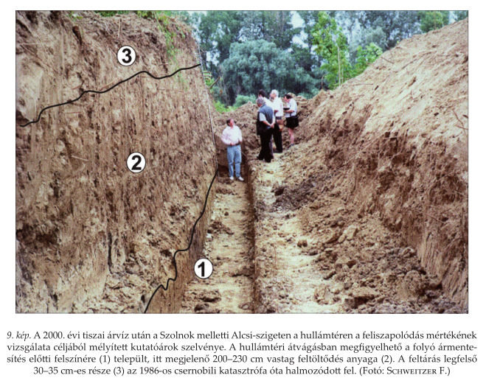

Slide 10
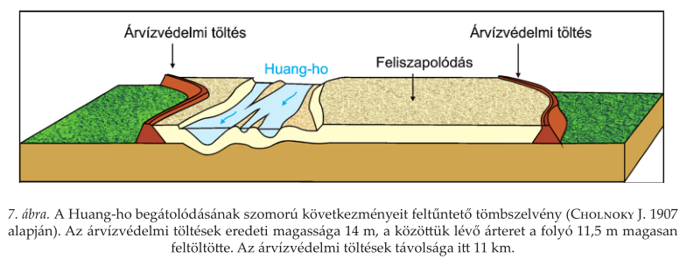
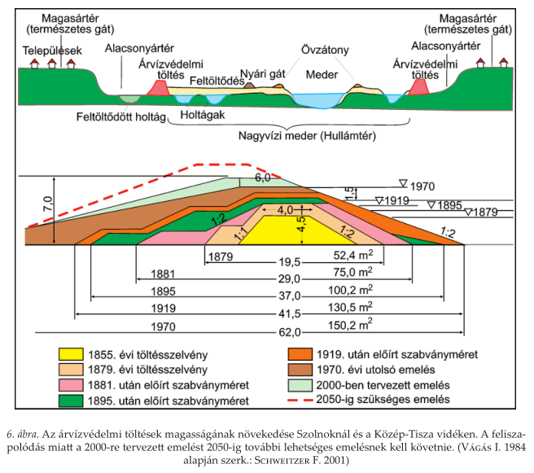
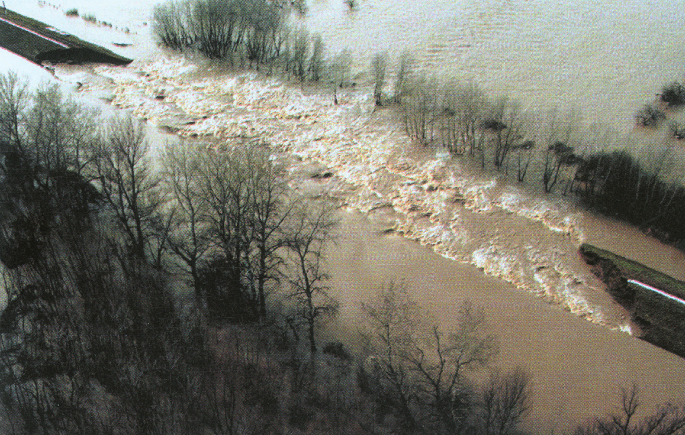

Slide 11
Falutörvényekkel szabályozott közösségi gazdálkodás
A falutörvény a szokásjognak a hagyományokon alapuló, a paraszti önrendelkezés (helyi autonómia) biztosítékaként írásba foglalt, gyűjteményes (kódexszerű) forrása, amely a helyi életviszonyok viszonylagos teljességére kiterjedően tartalmaz szabályozást. Falutörvényt a község arra illetékes szerve (az egész község vagy az elöljáróság) hoz vagy ismer el a faluközösség teljességére kiterjedő hatállyal. (Magyar Néprajzi Lexikon)
Elsősorban a Székelyföldön terjedtek el a kora újkorban és egészen a reformkor kezdetéig érvényben voltak
Földközösség, határ közös használata, problémák közös megoldása (pl. sárbíró, határbíró választása)
A helyben élő kisnemesekre is kiterjedt

Slide 12
Lokális válaszok a globális kihívásokra
21. századi ökológiai kihívások a Kárpát-medencében:
a.) a klímaváltozás okozta szélsőséges időjárási jelenségek → árvíz, aszály, magas hőmérséklet, záporok
b.) A vidék elszegényedése, elnéptelenedése
Lehetséges válaszok:
Az erdőborítottság növelése (az alföldi területeken is), mozaikos tájszerkezet felélesztése → biodiverzitás növekedése
Ártéri gazdálkodás (fokgazdálkodás) rekonstrukciója → árvízveszély és aszály csökkenése, vizes élőhelyek újjáéledése → biodiverzitás növekedése
Falutörvények és közösségi gazdálkodási formák beemelése a jogi környezetbe, új életlehetőségek a rurális térségekben

Slide 13
Local responses for the global challenges
Community farming in rural areas
Least partically restoration the original ecological system (forest cover, riparian area)
Forestry and floodplain/riparian management based on usufructs → increasing forest cover, restoration of floodplains
Definition of usufruct: the right to enjoy the use and advantages of another's property short of the destruction or waste of its substance.
Examples of usufructs: pomiculture (fruit picking) in floodplains, grazing in forest or common pasture, collection of fallen bough

Slide 14
Challenges of the 21. century in two scenarios
Scenario 1.: Decline of civilization
Scenario 2.: Fourth industrial revolution
Depletion of fossil fuels
↓
Decline in production
↓
Decreasing mobility
↓
Lower standard of living
Digitization, spread of robotics
↓
Redundant human labor in the overpopulated urban areas
↓
Economic , social and mental problems (unemployment, superfluity, aimlessness)

Slide 15
Thank you for your attention!
The publication is supported by the
EFOP-3.6.3-VEKOP-16-2017-00008 project.
The project is co-financed by the European Union and the European Social Fund.

